Slide 1

BÀI 5
ĐỊNH LUẬT BẢO TOÀN KHỐI LƯỢNG
VÀ
PHƯƠNG TRÌNH HÓA HỌC

Slide 2


Khi các phản ứng hóa học xảy ra, lượng các chất phản ứng giảm dần, lượng các chất sản phẩm tăng dần. Vậy tổng khối lượng các chất trước và sau phản ứng có thay đổi không?

Slide 3

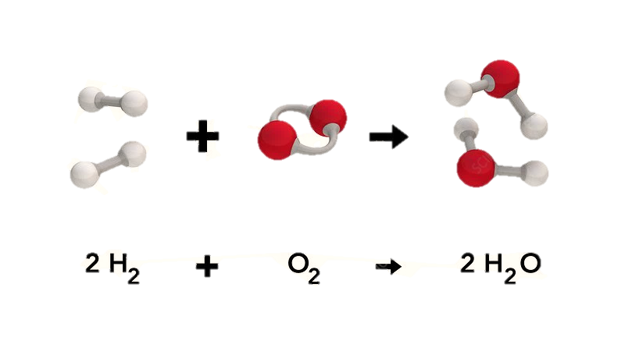
Sơ đồ phản ứng hóa học giữa khí hydrogen và
khí oxygen tạo ra nước

Slide 4

1. Tên các chất phản ứng và sản phẩm.
2. Liên kết giữa các nguyên tử thay đổi như thể nào trước và sau phản ứng? Phân tử nào biến đổi, phân tử nào mới được tạo ra?
3. Trước và sau phản ứng số nguyên tử của mỗi nguyên tố có thay đổi không?
THẢO LUẬN

Slide 5

1. Tên các chất phản ứng và sản phẩm.
2. Liên kết giữa các nguyên tử thay đổi như thể nào trước và sau phản ứng?
Phân tử nào biến đổi, phân tử nào mới được tạo ra?
3. Trước và sau phản ứng số nguyên tử của mỗi nguyên tố có thay đổi không?
Tên các chất phản ứng: khí hydrogen và khí oxygen
Tên sản phẩm: nước
Trước phản ứng: 4 nguyên tử hydrogen liên kết với nhau, 2 nguyên tử oxygen liên kết với nhau.
Sau phản ứng: 2 nguyên tử H liên kết với 1 nguyên tử oxi.
Phân tử H₂ và O₂ bị biến đổi, phân tử H₂O mới được tạo ra.
Trước và sau phản ứng số nguyên tử của mỗi nguyên tố không thay đổi.

Slide 6
Trong quá trình phản ứng hoá học xảy ra, chỉ có
liên kết giữa các nguyên tử thay đổi làm cho phân tử
chất này biến đổi thành phân tử chất khác. Vậy tổng
khối lượng các chất trước và sau phản ứng có bằng
nhau không?
ĐỊNH LUẬT BẢO TOÀN KHỐI LƯỢNG

Slide 7

NỘI DUNG ĐỊNH LUẬT BẢO TOÀN KHỐI LƯỢNG
dd Barium chloride
BaCl₂
dd Sodium sulfate
Na₂SO₄
0
Thí nghiệm
A
B
TRƯỚC PHẢN ỨNG

Slide 8


và
NỘI DUNG ĐỊNH LUẬT BẢO TOÀN KHỐI LƯỢNG
dd Sodium chloride NaCl
và kết tủa trắng
Barium sulfate BaSO₄
Tiến hành thí nghiệm như sau:
dd Sodium sulfate
Na₂SO₄
0
SAU PHẢN ỨNG

Slide 9
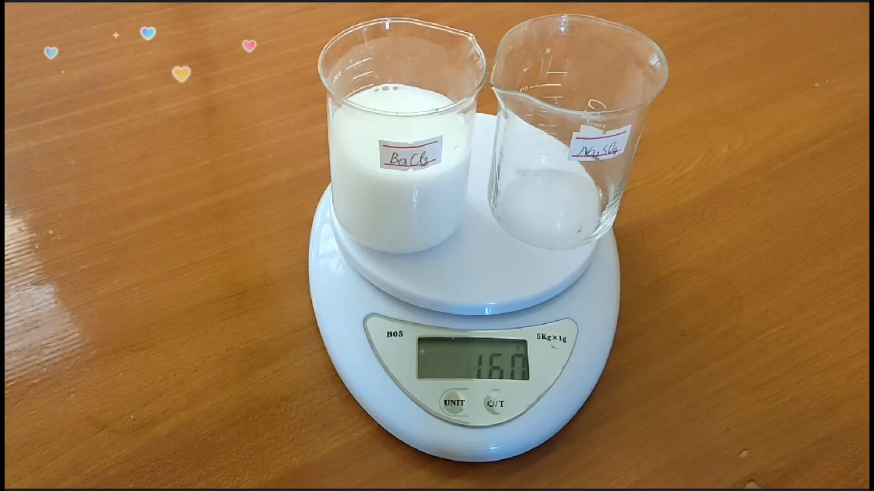

Slide 10
PHIẾU HỌC TẬP 1
Có phản ứng hóa học xảy ra không? Nếu có thì dựa vào dấu
hiệu nào?
2. Nêu tên các chất tham gia, các chất sản phẩm của thí nghiệm?
3. Viết phương trình chữ của phản ứng.
4. Nhận xét vị trí của kim cân trước và sau phản ứng?
5. Có nhận xét gì về khối lượng của các chất tham gia và khối
lượng của các chất sản phẩm?

Slide 11
PHIẾU HỌC TẬP 1
Có phản ứng hóa học xảy ra không? Nếu có thì dựa vào dấu hiệu nào?
2. - Nêu tên các chất tham gia, các chất sản phẩm của thí nghiệm?
Viết phương trình chữ của phản ứng.
Nhận xét vị trí của kim cân trước và sau phản ứng?
5. Có nhận xét gì về khối lượng của các chất tham gia và khối lượng của các chất sản phẩm?
Có. Hiện tượng: xuất hiện chất rắn màu trắng
Các chất tham gia: Barium chloride và Sodium sulfate
Các chất sản phẩm: Barium sulfate và Sodium chloride
Barium chloride + Sodium sulfate → Barium sulfate + Sodium chloride
Kim cân vẫn ở vị trí cân bằng.
Khối lượng các chất tham gia bằng khối lượng các chất sản phẩm

Slide 12
Trước phản ứng
4H, 2O
Sau phản ứng:
4H, 2O
Không thay đổi về số lượng, kích
thước của các nguyên tử
Khối lượng được bảo toàn

Slide 13
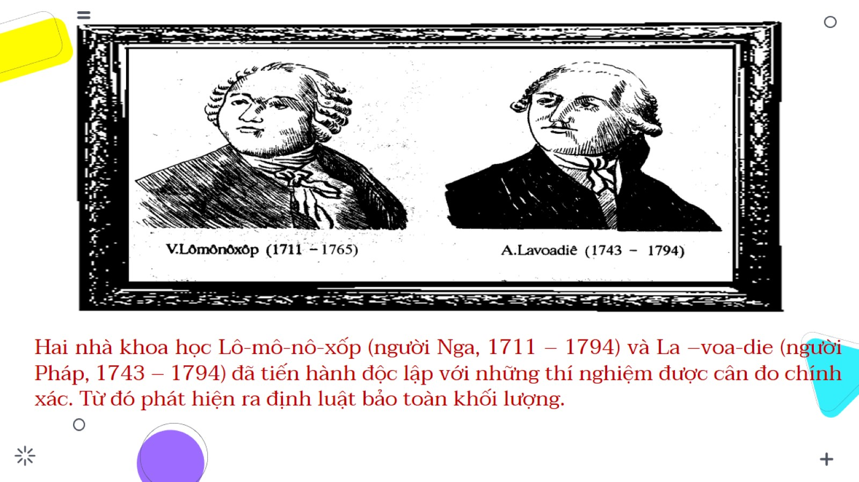

Slide 14

Nội dung Định luật bảo toàn khối lượng:
Trong một phản ứng hóa học, tổng khối lượng của các chất sản phẩm bằng tổng khối lượng các chất tham gia phản ứng.

Slide 15
ÁP DỤNG ĐỊNH LUẬT BẢO TOÀN KHỐI LƯỢNG.
PHIẾU HỌC TẬP 2
Giả sử: A và B là hai chất phản ứng; C và D là hai chất sản phẩm.
A + B → C + D
Nếu áp dụng định luật bảo toàn khối lượng vào phản ứng của thí nghiệm trên, em hãy viết biểu thức khối lượng của phản ứng hóa học: Barium chloride + Sodium sulfate?

Slide 16
PHIẾU HỌC TẬP 2
Phương trình chữ của phản ứng:
Barium chloride + Sodium sulfate → Barium sulfate + Sodium chloride
Công thức về khối lượng:
m _{Barium chloride} + m _{Sodium sulfate}= m _{Barium sulfate} + m _{Sodium chloride}

Slide 17

ÁP DỤNG ĐỊNH LUẬT BẢO TOÀN KHỐI LƯỢNG.
PHIẾU HỌC TẬP 3
Bài 1: Trong phản ứng hóa học ở thí nghiệm trên, cho
biết khối lượng của Sodium sulfate (Na₂SO₄) là 14,2 gam, khối lượng của các sản phẩm:
Barium sulfate (BaSO₄) là 23,3 gam,
Sodium chloride (NaCl) là 11,7 gam.
Hãy tính khối lượng của Barium chloride (BaCl₂) đã phản ứng.

Slide 18

PHIẾU HỌC TẬP 3
Giải:
Phương trình chữ của phản ứng:
Barium chloride + Sodium sulfate → Barium sulfate + Sodium chloride
* Theo định luật bảo toàn khối lượng ta có:
$$m_{{BaCl}_{2}}+m_{{Na}_{2}{SO}_{4}}= m_{{BaSO}_{4}}+m_{NaCl}$$
mBaCl₂+ mNa₂SO₄ = mBaSO₄ + mNaCl
< = > $m_{{BaCl}_{2}}$ + 14,2 = 23,3 + 11,7
=> $m_{{BaCl}_{2}}$ = (23,3 + 11,7) - 14,2 = 20,8 (g)
Tóm tắt:
mNa₂SO₄ =14,2g
mBaSO₄= 23,3g
mNaCl=11,7g
mBaCl₂= ?

Slide 19
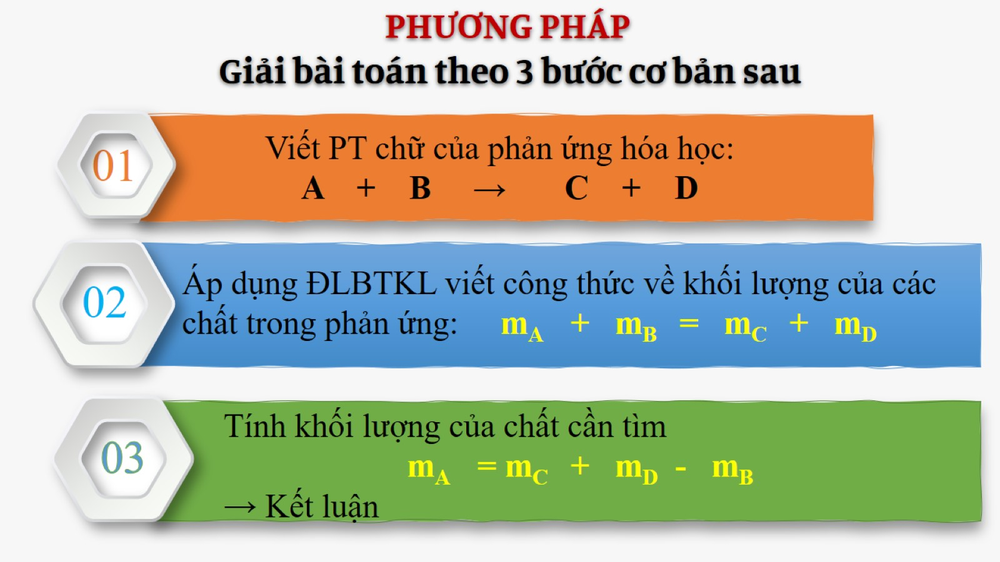
Lưu lý: Trong một phản ứng có n chất, kể cả chất phản ứng và sản phẩm, nếu biết khối lượng của (n-1) chất thì tính được khối lượng của chất còn lại.

Slide 20
Bài tập về nhà
Đốt cháy hoàn toàn 3,1 gam Phosphorus trong không khí (có khí oxygen), ta thu được 7,1 gam hợp chất diphosphorus pentoxide (P₂O₅).
a. Viết phương trình chữ của phản ứng.
b. Tính khối lượng oxygen đã tham gia phản ứng.
Bài 1
Nung calcium carbonate CaCO₃ thu được 112 kg vôi sống (CaO) và 88 kg khí carbon dioxide (CO₂)
a) Viết phương trình chữ của phản ứng.
b) Tính khối lượng của calcium carbonate đã phản ứng.
Bài 2

Slide 21
PTHH và cách lập PTHH

Slide 22

PHIẾU HỌC TẬP 4
Viết phương trình chữ của phản ứng hóa học xảy ra giữa khí hyđrogen và khí oxygen
tạo ra nước.
2. Hãy thay tên các chất trong phương trình chữ ở câu 1 bằng công thức hóa học để biểu
diễn sơ đồ phản ứng.
3. a) Xác định số nguyên tử của mỗi nguyên tố ở 2 bên cán cân?
b) Vì sao cân nghiêng về phía A?
c) Sử dụng dữ kiện sau, hãy tìm cách để cân được cân bằng?
O
O
H
H
O
O
H
H
H
H
O
A
B

Slide 23
Phải làm thế nào để số nguyên tử Oxygen ở 2 vế bằng nhau?
Hydrogen + Oxygen Nước
Sơ đồ phản ứng:
H₂ + O₂ H₂O
O
Thêm hệ số 2 trước phân tử H₂O
H
H
H₂ + O₂ H₂O
2
O
O
H
H
H
H
H
H
O
O

Slide 24
Phải làm thế nào để số nguyên tử H ở 2 vế bằng nhau?
Hydrogen + Oxygen Nước
H
H
Sơ đồ phản ứng:
H₂ + O₂ H₂O
Thêm hệ số 2 trước phân tử H₂O
H₂ + O₂ H₂O
2
Thêm hệ số 2 trước phân tử H₂
2
H₂ + O₂ H₂O
2
H
H
O
O
H
H
2
2
O
O
H₂ + O₂ H₂O
H
H
H
H

Slide 25

PHƯƠNG TRÌNH HÓA HỌC
* Phương trình hóa học biểu diễn ngắn gọn phản ứng hóa học, gồm công thức hóa học của các chất phản ứng và sản phẩm với các hệ số thích hợp (sao cho số nguyên tử mỗi nguyên tố ở 2 vế bằng nhau).
Ví dụ:
- PT chữ của PƯHH: Khí Hydrogen + Khí Oxygen → Nước
- Sơ đồ phản ứng: H₂ + O₂ H₂O
- PTHH: 2H₂ + O₂ 2H₂O

Slide 26

PHIẾU HỌC TẬP 5
Nêu các bước lập PTHH?
Lập PTHH của PƯ: C tác dụng với khí O₂ tạo CO₂.
1) Các bước lập PTHH:
- Viết sơ đồ phản ứng
- Cân bằng số nguyên tử nguyên tố ở 2 vế
- Viết thành PTHH.
2) PT chữ: Carbon + Oxygen Carbon dioxide
- Sơ đồ phản ứng: C + O₂ CO₂
PTHH: C + O₂ CO₂

Slide 27
CÂN BẰNG THEO PHƯƠNG PHÁP CHẴN LẺ
Khi mà một phương trình phản ứng đã cân bằng có nghĩa là số nguyên tử của nguyên tố ở vế phải sẽ bằng với số nguyên tử của nguyên tố ở vế trái, đồng nghĩa là số nguyên tử của một nguyên tố ở vế trái chẵn thì số nguyên tử của nguyên tố đó ở vế phải cũng phải chẵn. Cho nên nếu trong phương trình mà nếu một trong số những số nguyên tử của bất kỳ nguyên tố nào còn lẻ thì phải nhân đôi.
VD: P + O₂ P₂O₅
Oxi ở vế trái thì chẵn, vế phải thì lẻ, nên ta cũng nhân 2 cho số nguyên tử oxi ở vế phải.
P + O₂ 2P₂O₅
Cân bằng cho số nguyên tử O ở vế trái
P + 5O₂ 2P₂O₅
Cân bằng cho số nguyên tử P
4P + 5O₂ 2P₂O₅
4P + 5O₂ 2P₂O₅

Slide 28
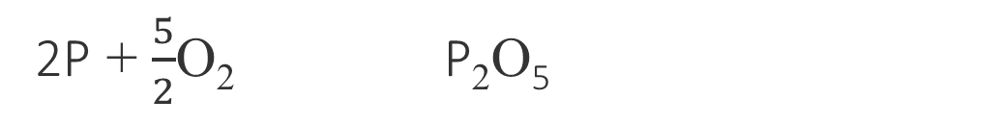
CÂN BẰNG THEO PHƯƠNG PHÁP HỆ SỐ PHÂN SỐ
Bước 1: Thay các hệ số vào phương trình hoá học sao cho thoả điều kiện số nguyên tử của mỗi nguyên tố ở 2 vế phương trình bằng nhau, không phân biệt phân số hay số nguyên.
Bước 2: Khử mẫu số bằng cách nhân mẫu số chung ở tất cả các hệ số.
VD: P + O₂ P₂O₅
Bước 1: Đặt hệ số để cân bằng
2P + $\frac{5}{2}$O₂ P₂O₅
Bước 2: Khử các phân số bằng cách nhân hệ số với mẫu số chung nhỏ nhất
4P + 5O₂ 2P₂O₅
4P + 5O₂ 2P₂O₅

Slide 29
BÀI TẬP
BT 1: Lập phương trình hóa học của phản ứng hóa học:
Sắt tác dụng với khí Oxi tạo ra Sắt từ oxit (Fe₃O₄)?
BT2: Lập PTHH của các phản ứng sau:
Al + Cl₂ --->AlCl₃
Cu + AgNO₃ ---->Cu(NO₃)₂ + Ag
Na + O₂ ----->Na₂O
BaCl₂ + Na₂SO₄ ----> NaCl + BaSO₄

Slide 30

Na₂CO₃ + Ca(OH)₂ → 2NaOH + CaCO₃
**Các bước lập PTHH:
+ Viết sơ đồ phản ứng: gồm CTHH của các chất phản ứng và sản phẩm.
+ Cân bằng số nguyên tử nguyên tố ở 2 vế: Tìm hệ số thích hợp đặt trước các CTHH.
+ Viết thành PTHH.
**Chú ý
+ Không được thay đổi chỉ số ở chân nguyên tố trong những CTHH đã viết.
+ Hệ số đặt trước CTHH và viết cao bằng CTHH.
+ Nếu hệ số là 1 thì không ghi.
+ Nếu trong CTHH có nhóm nguyên tử thì coi cả nhóm như một đơn vị để cân bằng. Nếu chỉ có 1 vế có nhóm nguyên tử thì tách riêng từng nguyên tố trong nhóm ra cân bằng.

Slide 31
Nhìn vào phương trình hoá học:
H₂+ O₂ H₂O
Cho ta biết điều gì?

Slide 32
PHIẾU HỌC TẬP 6
1. Sơ đồ của PƯHH khác với PTHH ở điểm nào?
2. Lập phương trình hoá học và xác định tỷ lệ số phân tử các chất trong sơ đồ PƯHH sau:
Na₂CO3 + Ba(OH)₂ ---> NaOH + BaCO₃
3. Giả thiết trong không khí, sắt tác dụng vơi oxygen tạo thành gỉ sắt (Fe₂O₃). Từ 5,6g sắt có thể tạo ra tối đa bao nhiêu gam gỉ sắt?
--->

Slide 33
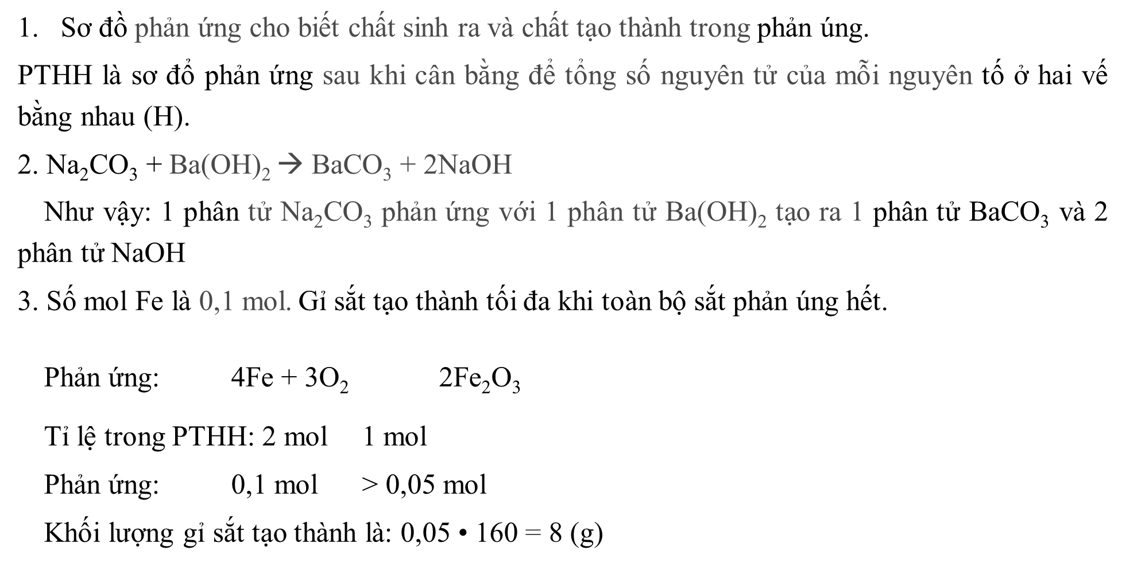
PHIẾU HỌC TẬP 6
Sơ đồ phản ứng cho biết chất sinh ra và chất tạo thành trong phản úng.
PTHH là sơ đổ phản ứng sau khi cân bằng để tổng số nguyên tử của mỗi nguyên tố ở hai vế bằng nhau (H).
2. Na₂CO₃ + Ba(OH)₂ → BaCO₃ + 2NaOH
Như vậy: 1 phân tử Na₂CO₃ phản ứng với 1 phân tử Ba(OH)₂ tạo ra 1 phân tử BaCO₃ và 2 phân tử NaOH
3. Số mol Fe là 0,1 mol. Gỉ sắt tạo thành tối đa khi toàn bộ sắt phản úng hết.
Phản ứng: 4Fe + 3O₂ 2Fe₂O₃
Tỉ lệ trong PTHH: 2 mol 1 mol
Phản ứng: 0,1 mol > 0,05 mol
Khối lượng gỉ sắt tạo thành là: 0,05 • 160 = 8 (g)

Slide 34
2. Ý nghĩa của phương trình hoá học:
- Biết tỷ lệ chất tham gia và chất tạo thành sau phản ứng.
- Tỷ lệ số nguyên tử, phân tử các chất .
PTHH cho biết tỉ lệ số nguyên tử, số phân tử giữa các chất cũng như từng cặp chất trong phản ứng.
PTHH cho biết tỉ lệ số mol của các nguyên tử, phân tử giữa các chất cũng như từng cặp chất trong phản ứng.
VD: 2H₂ + O₂ 2H₂O Vậy: 2 phân tử H₂ phản ứng với 1 phân tử O₂ tạo ra 2 phân tử H₂O Số phân tử H₂ : Số phân tử O₂ : Số phân tử H₂O = 2 : 1: 2 Đây cũng chính là tỉ lệ số mol: 2H₂ + O₂ 2H₂O 2mol 1mol 2mol Số mol H₂ : Số mol O₂ : Số mol H₂O = 2 : 1: 2 => Tỉ lệ về khối lượng: Khối lượng H₂ : Khối lượng O₂ : Khối lượng H₂O = (2. 1) : (1. 32) : (2. 18) = 2 : 32: 36 = 1 : 16 : 18

Slide 35
PHIẾU HỌC TẬP SỐ 7
Câu 1. Cho các sơ đồ phản ứng sau:
K + O₂ ---> K₂O
Mg + O₂ ---> MgO
Fe + HCl ---> FeCl₂ + H₂
CH₄ + O₂ ---> CO₂ + H₂O
Na₂CO₃ + Ca(OH)₂ ---> CaCO₃ + NaOH
FeCl₃ + AgNO₃ ---> Fe(NO₃)₃ + AgCl
Fe + HNO₃ ---> Fe(NO₃)₃ + NO + H₂O
CuFeS₂ + O₂ ---> CuO + Fe₂O₃ + SO₂
KMnO₄ + HCl ---> KCl + MnCl₂ + Cl₂ + H₂O
Hãy lập phương trình hóa học và cho biết tỉ lệ số
nguyên tử, số phân tử của các chất trong mỗi phản ứng.

Slide 36
BÀI TẬP
Bài tập 1: Tính khối lượng FeS tạo thành trong phản ứng của Fe và S, biết khối lượng của Fe và S đã tham gia phản ứng lần lượt là 7 gam và 4 gam.
Bài tập 2:
Đốt cháy hết 9 gam kim loại magnesium (Mg) trong không khí thu được 15 gam hợp chất magnesium oxide (MgO). Biết rằng, magnesium cháy là xảy ra phản ứng với khí oxygen (O₂) trong không khí .
(a) Viết phương trình chữ của phản ứng.
(b) Viết công thức về khối lượng của phản ứng xảy ra.
(c) Tính khối lượng của khí oxygen đã phản ứng.

Slide 37

CÂU HỎI TRẮC NGHIỆM
Câu 1: Cho khí oxygen tác dụng với khí hydrogen, sau phản ứng thu được nước (H₂O). Theo định luật bảo toàn khối lượng ta có
A. B.
C. D.

Slide 38
CÂU HỎI TRẮC NGHIỆM
Câu 2. Đốt cháy một mẩu nhôm (aluminium) trong khí oxygen thì nhôm (aluminium) tác dụng với khí oxygen tạo thành aluminium oxide (Al₂O₃). Phương trình hóa học biểu diễn phản ứng của nhôm (aluminium) với khí oxygen là
A. 2Al + 3O₂ Al₂O₃ B. 4Al + 3O₂ 2Al₂O₃
C. 4Al + 6O 2Al₂O₃ D. 2Al₂ + 3O₂ 2Al₂O₃

Slide 39
CÂU HỎI TRẮC NGHIỆM
Câu 3. Rượu ethylic (C₂H₅OH) cháy trong khí oxygen tạo ra khí carbon dioxide và nước. Phương trình hoá học biểu diễn phản ứng trên là
A.
B.
C.
D.

Slide 40
CÂU HỎI TRẮC NGHIỆM
Câu 4. Trong một phản ứng hoá học, các chất phản ứng và chất tạo thành phải chứa cùng
A. số nguyên tử của mỗi nguyên tố. B. Số nguyên tử trong mỗi chất.
C. số phân tử trong mỗi chất. D. số nguyên tố tạo ra chất.
Câu 5. Cứ 4 mol sắt (iron) sẽ phản ứng được 3 mol khí oxygen.
Phương trình nào sau đây là đúng?
A. Fe₂ + O₃ Fe₂O₃. B. 2Fe₂ + 3O₂ 2Fe₂O₃.
C. 4Fe + 3O₂ 2Fe₂O₃. D. Fe₂ + 3O Fe₂O₃.

Slide 41

CÂU HỎI TRẮC NGHIỆM
Câu 6. Cho phương trình hoá học:
Công thức hóa học và hệ số của X là
A. O₄. B. O₂. C. 2O₂. D. 3O₂.

Slide 42
Nhiệm vụ giao về nhà
Để cải tạo độ chua của 1 vung đất cần nung 5 tấn đá vôi (CaCO₃) thu được 2,8 tấn vôi sống (CaO) và khí carbon dioxide (CO₂).
(a) Viết phương trình chữ và PTHH của phản ứng xảy ra.
(b) Viết công thức về khối lượng của phản ứng xảy ra.
(c) Tính khối lượng khí carbon dioxide thoát ra.
Bài 1
Vì sao trong cuộc sống và trong trồng trọt người ta sử dụng vôi sống để cải tạo độ chua của đất? Hoàn thành dự án học tập là báo cáo phân tích về ứng dụng của vôi sống trong việc khử chua đất.
Bài 2

Slide 43
Nhiệm vụ giao về nhà
- Nội dung:
+ Trình bày bài giải của bài tập trên
+ Nêu được ứng dụng của CaO
+ Nguyên nhân nào CaO có thể khử chua đất ( thể hiện rõ PTHH)
- Hình Thức: Sạch, đẹp, có thể viết tay, word, Power point, Video có thể hiện thông tin cá nhân.
NHÓM

Slide 44
BẢNG KIỂM ĐÁNH GIÁ
Các tiêu chí | Yêu cầu | Điểm tối đa
Nội dung Bảo đảm chính xác, khoa học thể hiện được đầy đủ các yêu cầu sau | 5 điểm
 | -Nêu được khái quát về hiện tượng đất bị chua, ảnh hưởng của đất chua đối với sản xuất nông nghiệp. | 2
 | - Nêu được nguyên nhân CaO có khả năng khử chua đất | 2
 | Lấy được VD cụ thể về việc sử dụng CaO trong việc khử chua đất | 1
Hình thức trình bày Rõ ràng, sạch sẽ, khoa hoc, có nhiều hình ảnh | 4 điểm
 | -Có sử dụng nhiều hình ảnh, video tư liệu -Sử dụng it hình ảnh, tư liệu Không có hình ảnh, tư liệu | 4 3 2
Sáng tạo | 1 điểm

